Slide 1

ಜಿ.ರಾಜೇಶ್, ಪ್ರಾಚಾರ್ಯರು,
ಜಿಲ್ಲಾ ತರಬೇತಿ ಸಂಸ್ಥೆ, ಶಿವಮೊಗ್ಗ.

Slide 2
ಟಪಾಲುಗಳ ಸಂರಕ್ಷಣೆ – ಟಪಾಲುಗಳ ಚಲನೆ ಮತ್ತು ನಿರ್ವಹಣೆ

Slide 3
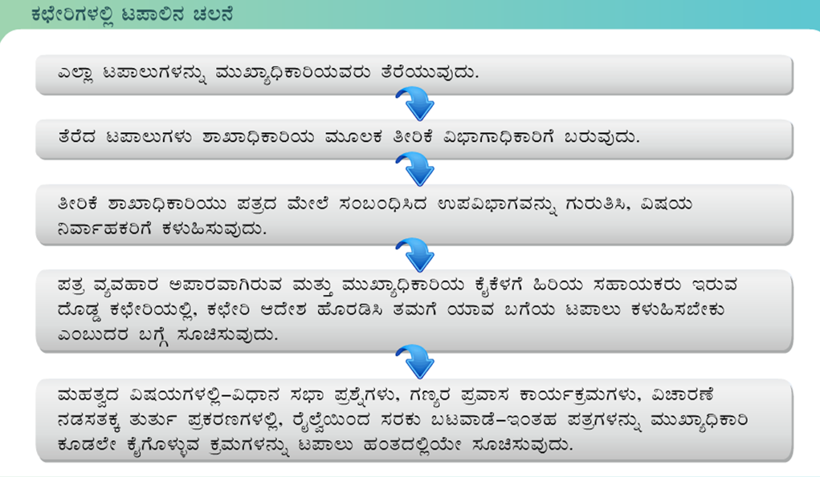

Slide 4
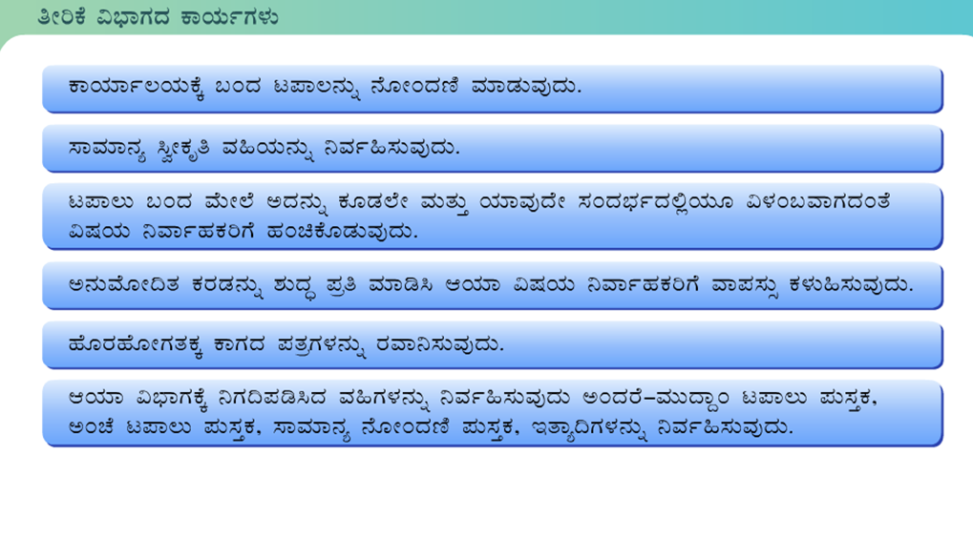

Slide 5
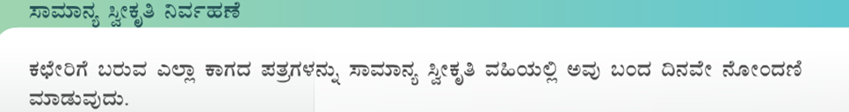
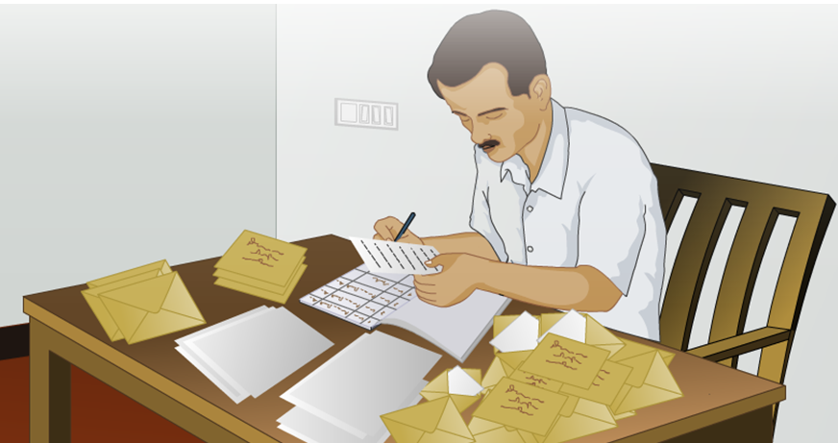
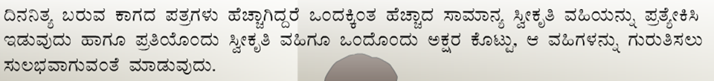
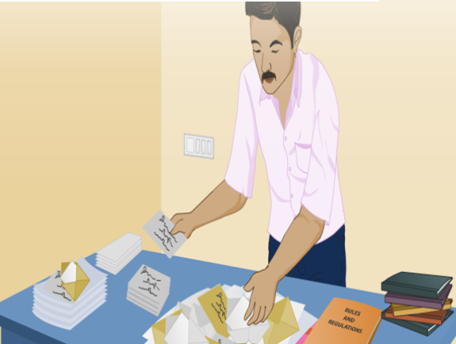

Slide 6
ಪಂಚಕಟ್ಟು ಪದ್ದತಿ – ವಿವಿಧ ಕಟ್ಟುಗಳಲ್ಲಿ ಇಡಬೇಕಾದ ಕಡತಗಳು – ಜೋಡಣೆ ಕ್ರಮ

Slide 7
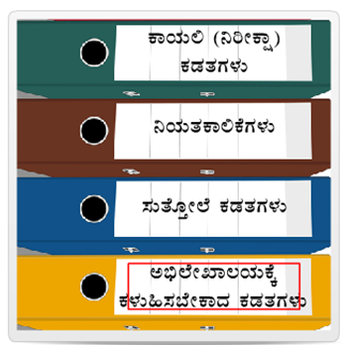
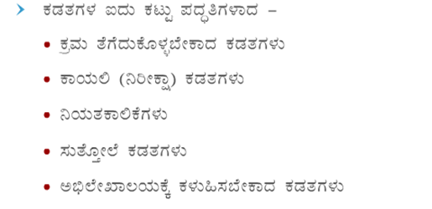
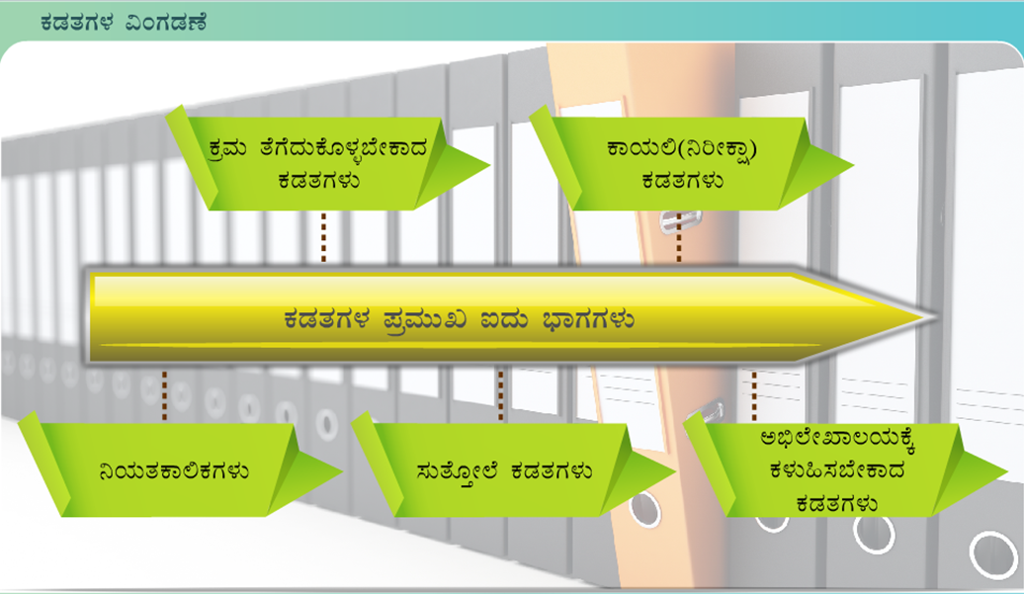

Slide 8
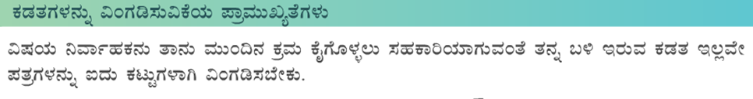
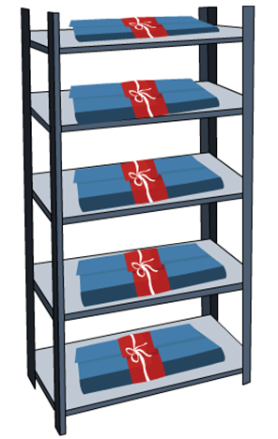
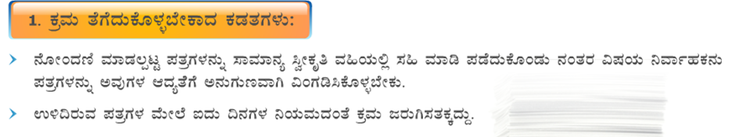
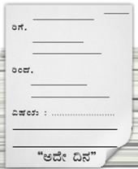
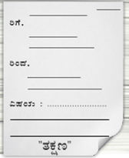
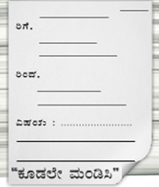

Slide 9
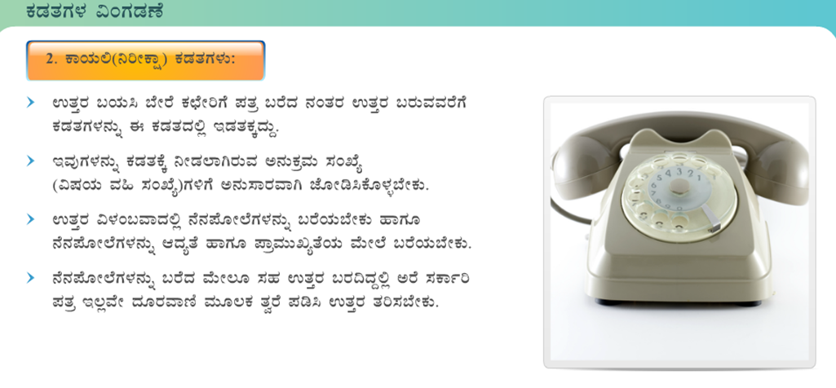
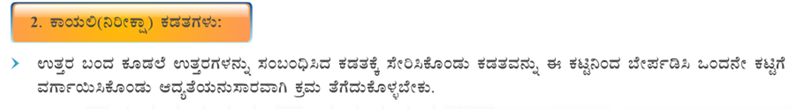

Slide 10
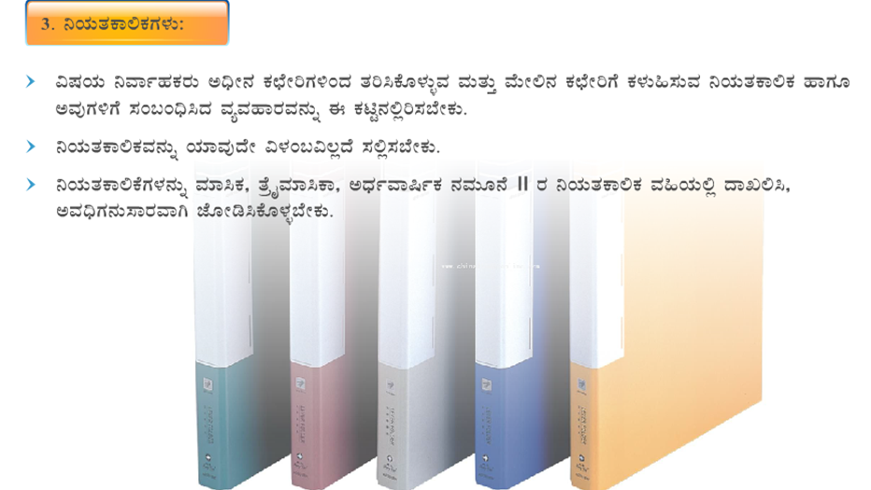

Slide 11
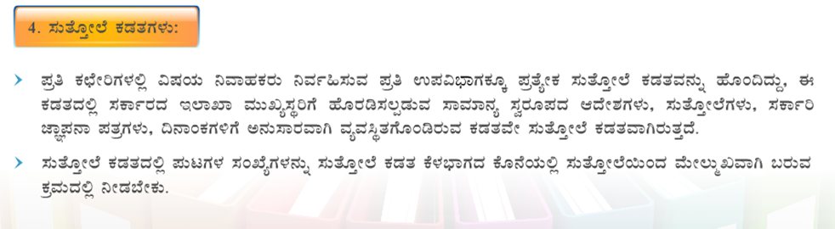
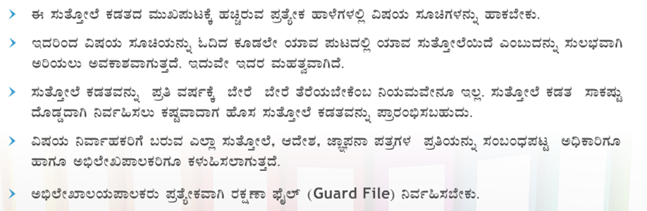

Slide 12


Slide 13

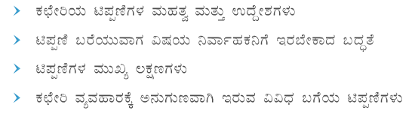
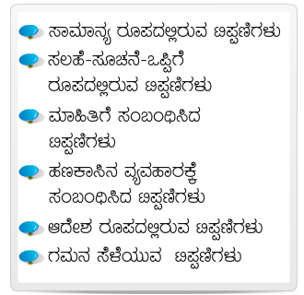

Slide 14
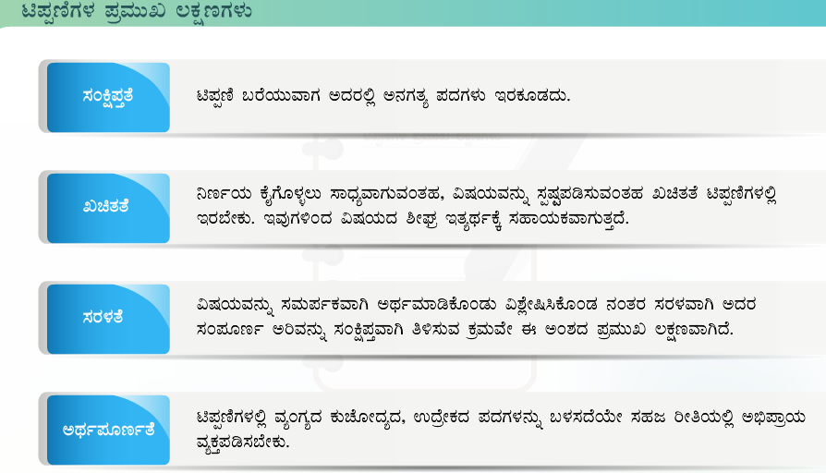

Slide 15
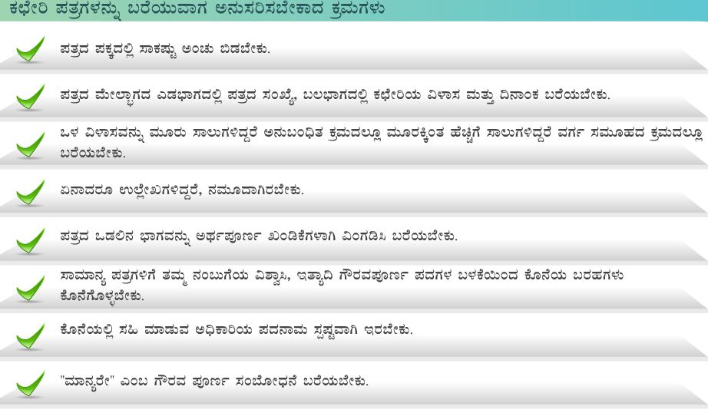

Slide 16


ಜಿ.ರಾಜೇಶ್, ಪ್ರಾಚಾರ್ಯರು,
ಜಿಲ್ಲಾ ತರಬೇತಿ ಸಂಸ್ಥೆ, ಶಿವಮೊಗ್ಗ

